Slide 1
SCOMMESSE SPORTIVE: PREVISIONI, STRATEGIE E MERCATO
UNIVERSITA’ DEGLI STUDI DI MILANO-BICOCCA
Dipartimento di Economia, Metodi Quantitativi e Strategie di Impresa
Corso di Laurea Magistrale in Scienze Statistiche ed Economiche
Relatore: Chiar.mo Prof.
Aldo SOLARI
Correlatore: Chiar.mo Prof. Matteo Maria PELAGATTI
Laureando: Dario PIOVESANA
Matricola 835078

Slide 2
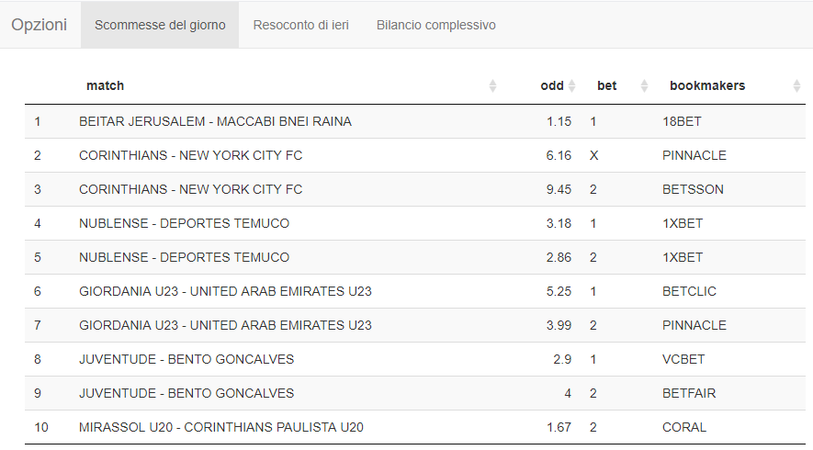
Quali scommesse?

Slide 3
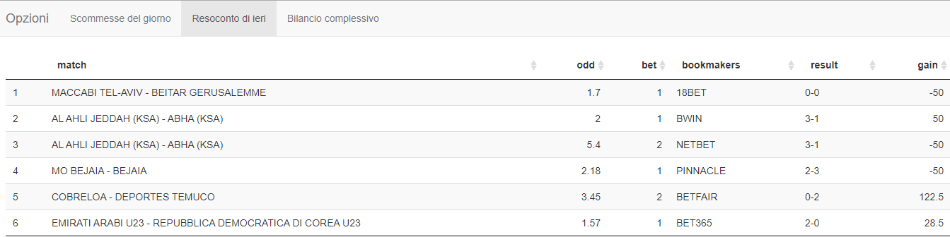
Risultati di ieri

Slide 4
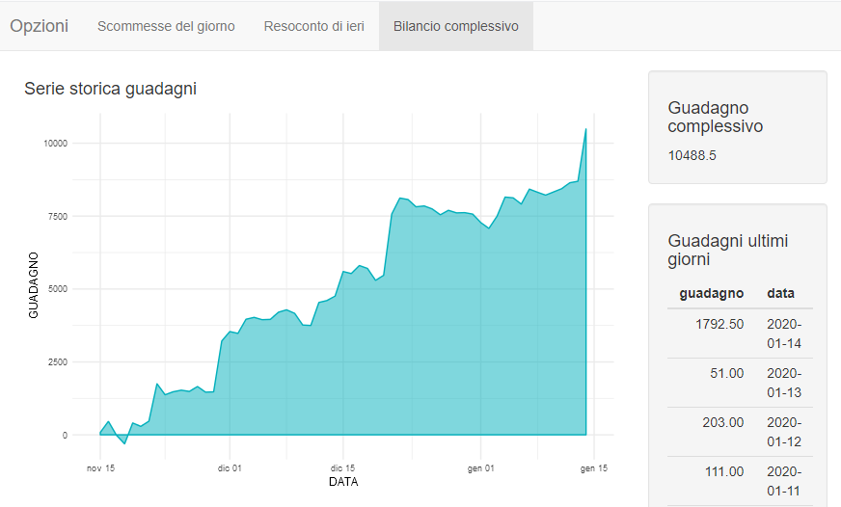
Bilancio complessivo

Slide 5
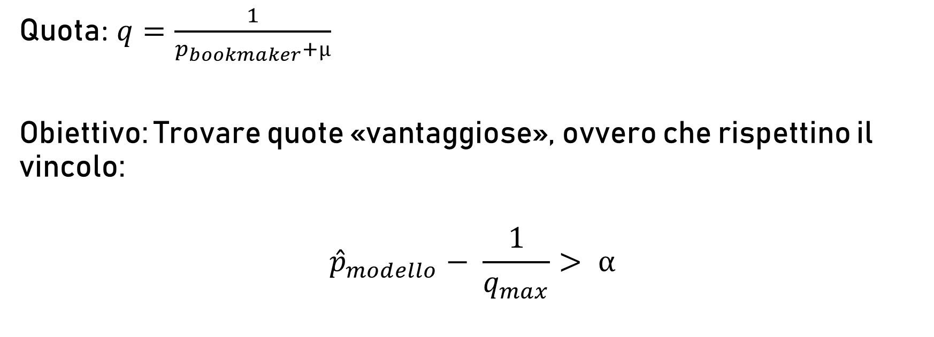
Come funziona Odds Bias
Quota: $q=\frac{1}{p_{bookmaker}+µ}$
Obiettivo: Trovare quote «vantaggiose», ovvero che rispettino il vincolo:
$${\hat{p}}_{modello}− \frac{1}{q_{max}}> α$$

Slide 6
Web Scraping
Cos’è? Metodologia per ottenere i dati dai siti web.
Algoritmo a due step:
Registrare in un vettore i link di tutte le partite dalla pagina principale.
All’interno del primo link estrapolare le posizioni dalla sorgente della webpage dove sono contenuti i dati.
Si sfrutta il fatto che le pagine web siano strutturate nella stessa maniera.
I dati vengono importati nel software R, dove avviene l’analisi per filtrare le partite secondo la strategia scelta.

Slide 7
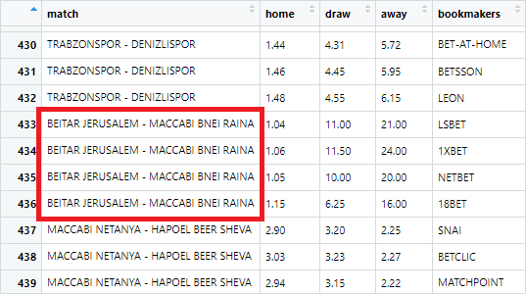

Bookmakers average
Il modello che restituisce previsioni migliori è fornito dai bookmakers.
$q_{mean}^{1}=mean\left(1.04, 1.06, 1.05, 1.15\right)=1.075$
$q_{max}^{1}=1.15$
$p_{mean}^{1}=\frac{1}{q_{mean}^{1}}=93.02\%$
$p_{min}^{1}=\frac{1}{q_{max}^{1}}=86.95\%$
${p_{mean}^{1}−p}_{min}^{1}>α$
${p_{mean}^{1}−p}_{min}^{1}=6.07\%$
$α=5\%$
Rispetta il vincolo.
Scommetterò su questa partita con la quota 1.15.

Slide 8
Perché proprio Odds Bias?
Processo di Training
Sono state verificate su serie storiche di dati le seguenti strategie:
Arbitraggio
Strategia X
Strategia del Favorito
Odds Bias
La strategia Odds Bias è risultata la più profittevole.

Slide 9
Metodi di stima della probabilità
Sono stati utilizzati 4 metodi per stimare le probabilità legate agli esiti di una partita:
Elo rating
Modello log-lineare
Score Power Index
Bookmakers Average
Utilizzare la media delle quote per ricavare la probabilità associata (Bookmakers Average) ha dato fornito le migliori previsioni.

Slide 10
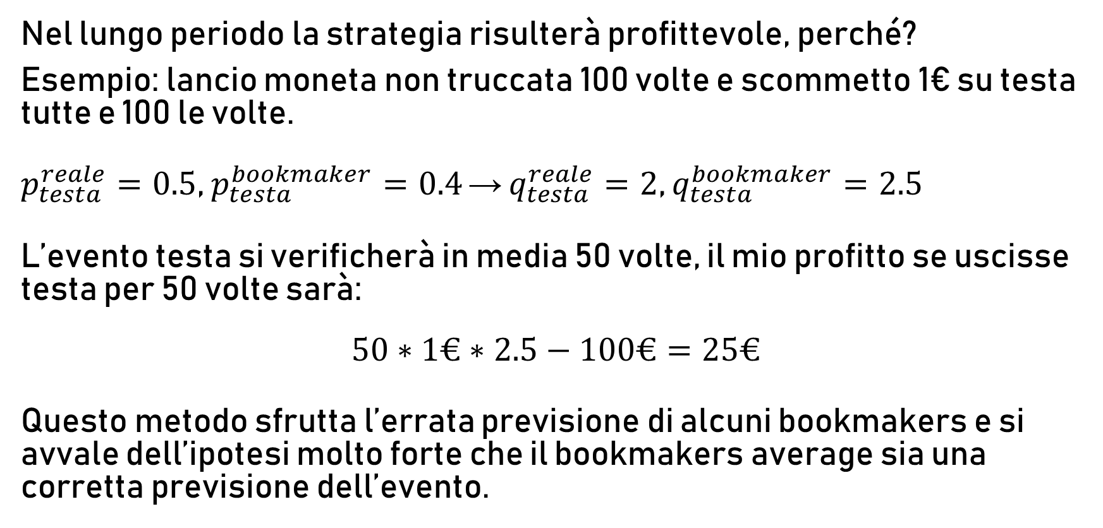
Perché funziona?
Nel lungo periodo la strategia risulterà profittevole, perché?
Esempio: lancio moneta non truccata 100 volte e scommetto 1€ su testa tutte e 100 le volte.
$p_{testa}^{reale}=0.5$, $p_{testa}^{bookmaker}=0.4$ → $q_{testa}^{reale}=2$, $q_{testa}^{bookmaker}=2.5$
L’evento testa si verificherà in media 50 volte, il mio profitto se uscisse testa per 50 volte sarà:
$$50∗1€∗2.5−100€=25€$$
Questo metodo sfrutta l’errata previsione di alcuni bookmakers e si avvale dell’ipotesi molto forte che il bookmakers average sia una corretta previsione dell’evento.

Slide 11
Limiti
I guadagni sono limitati dal tetto massimo della singola vincita.
È necessario avvalersi di un alto numero di bookmakers.
Richiede una spesa iniziale elevata.

Slide 12
Grazie per l’attenzione

